Slide 1
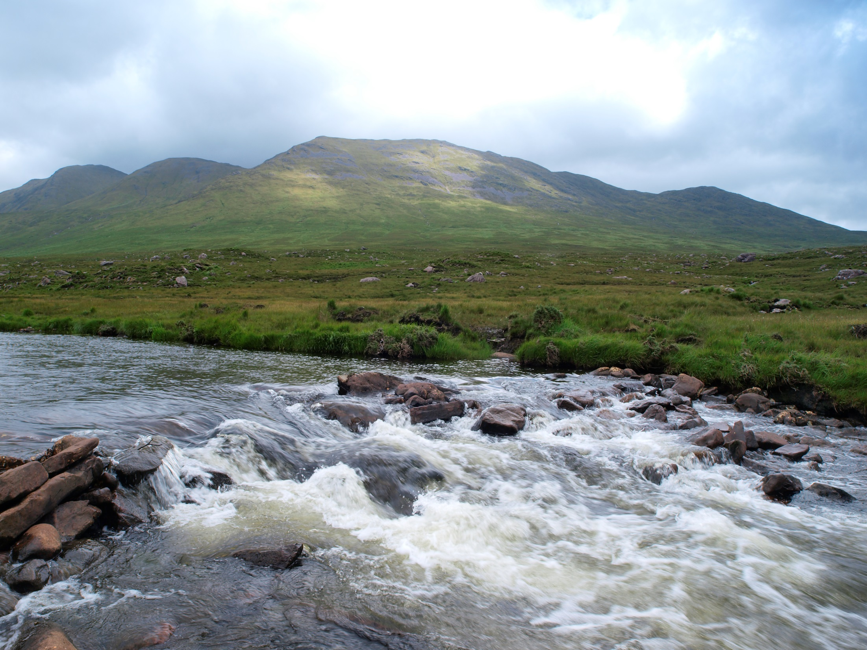
Sléibhte agus Aibhneacha na hÉireann

Slide 2
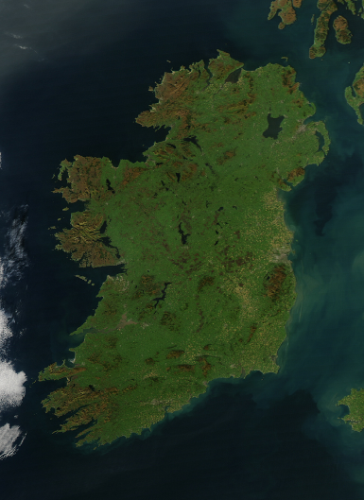
Sléibhte na hÉireann
Seo grianghraf d’Éirinn.
Ó shatailít amuigh sa spás a tógadh an grianghraf seo.
Cá bhfuil an chuid is mó de na sléibhte suite?
Tá an chuid is mó de na sléibhte in Éirinn suite ar an gcósta. Ísealchríoch is mó atá i lár na tíre. D’fhéadfaí a rá, mar sin, go bhfuil oileán na hÉireann mar a bheadh fochupán ann.

Slide 3
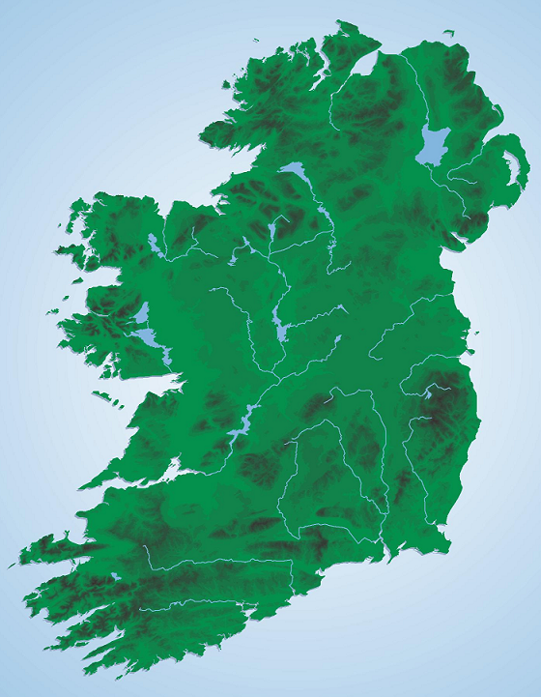
Sléibhte na hÉireann
Sléibhte Dhoire Bheatha
Sléibhte Aontroma
Sliabh Speirín
Féach ar na sléibhte ar an léarscáil seo.
Na Cruacha
Beanna Boirche
Sliabh Gamh
Sliabhraon Néifinn Bheag
Cén sliabh is gaire do do theach féin?
Sléibhte Mhám Toirc
Beanna Beola
Sliabh Bladhma
Sléibhte Chill Mhantáin
Sliabh an Airgid
Na Staighrí Dubha
Na Gaibhlte
Sléibhte an Chomaraigh
Sléibhte Chnoc Mhaoldomhnaigh
Ainmnigh na sléibhte i ndeisceart na hÉireann.
Ainmnigh na sléibhte in iarthar
na hÉireann.
Ainmnigh na sléibhte i do chúige féin.
Ainmnigh na sléibhte i dtuaisceart na hÉireann.
Na Cruacha Dubha
An Bhograch
Ainmnigh na sléibhte in oirthear
na hÉireann.
Cnoic Dhoire Na Sagart
An Cheacha

Slide 4
Sléibhte na hÉireann
Is é Corrán Tuathail an sliabh is airde
in Éirinn. Is sna Cruacha Dubha i gCo. Chiarraí atá sé.
Na Cruacha Dubha
Cá bhfuil na Cruacha Dubha ar an léarscáil seo?
Corrán Tuathail

Slide 5
Sléibhte na hÉireann
Tá Corrán Tuathail 1040 m ar airde. Níl ann ach cnocán an-bheag, áfach, i gcomparáid le mórán de shléibhte eile an domhain.
Tá na céadta sliabh ar domhan atá breis agus 3000 m ar airde.
Is é Sliabh Everest an sliabh is airde ar domhan. Is sna Himiléithe san Áise atá sé. Tá Sliabh Everest 8848 m ar airde.
Na Cruacha Dubha
Corrán Tuathail

Slide 6
Sléibhte na hÉireann
Cé acu an ceann corr:
Sliabh Speirín
Na Cruacha
Na Cruacha Dubha
An Cheacha
Na Beanna Beola
Sléibhte an Chomaraigh
Sliabh Gamh
Na Gaibhlte
Sléibhte Chill Mhantáin
Na Cruacha
Sliabh Speirín
Sliabh Gamh
Na Beanna Beola
Sléibhte Chill Mhantáin
Is é Sliabh Gamh
an ceann corr mar tá
na sléibhte eile i gCúige Mumhan.
Is iad na Beanna Beola an ceann corr mar tá
na sléibhte eile i gCúige Mumhan.
Is iad Sléibhte Chill Mhantáin an ceann corr
mar tá na sléibhte eile
i gCúige Uladh.
Na Gaibhlte
Sléibhte an Chomaraigh
Na Cruacha Dubha
An Cheacha
Notes:
B’fhearr “is é na Beanna Beola an ceann corr” agus “is é Sléibhte Chill Mhantáin...” – braithim go bhfuil na habairtí mar atá sách ciotach

Slide 7
Cluiche ‘Tarraing agus Scaoil’ faoi shléibhte na hÉireann:
www.scoilnet.magicstudio.ie/interactive/view/111410
Déan an obair faoi shléibhte
na hÉireann ar leathanach 32 i do leabhar oibre.

Slide 8
Aibhneacha na hÉireann
Féach na haibhneacha atá ainmnithe ar an léarscáil seo.
An Feabhal
An Bhanna
Abhainn an Lagáin
Cé acu is gaire do do theach féin?
An Mhuaidh
An Bhóinn
Abhainnn na Gaillimhe
An Life
An tSionainn
An Bhearú
An Fheoir
An tSláine
An tSiúir
An Abhainn Mhór
Ainmnigh na haibhneacha i ndeisceart na hÉireann.
Ainmnigh na haibhneacha in iarthar na hÉireann.
Ainmnigh na haibhneacha in oirthear na hÉireann.
Ainmnigh na haibhneacha i dtuaisceart na hÉireann.
Ainmnigh na haibhneacha i do chúige féin.
An Laoi
Notes:
B’fhearr dath na n-aibhneacha a athrú nó cúlra a chur leo. An ceann i nGaillimh ana-dheacair a fheiscint go háirithe.

Slide 9
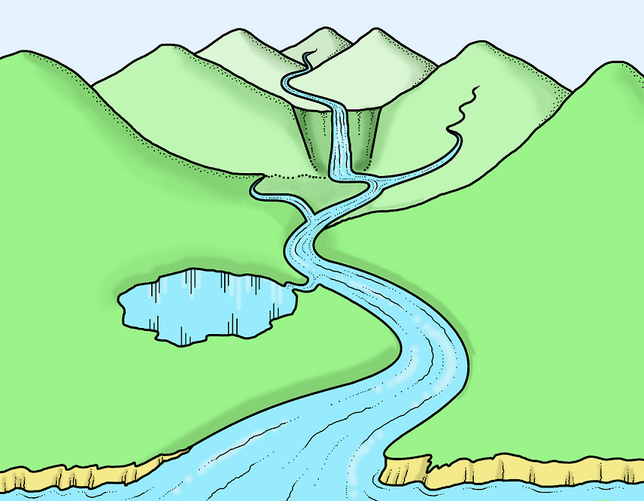
Foinse abhann a thugtar
ar an áit a n-éiríonn
abhainn. Ar thalamh ard
a éiríonn aibhneacha
den chuid is mó.
Léiríonn an pictiúr seo
cúrsa iomlán abhann,
ón áit a n‑éiríonn sí
thuas sna sléibhte
go dtí an áit a dtéann sí
isteach san fharraige.
Tugtar béal abhann ar an áit a dtéann abhainn i bhfarraige.

Slide 10
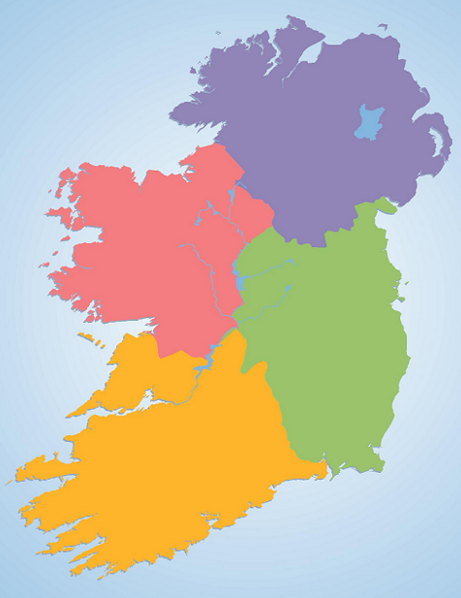
Aibhneacha na hÉireann
An tSionainn
Is í an tSionainn an abhainn is faide in Éirinn. Tá sí 370 km ar fad. Scarann an tSionainn Contae an Chláir agus Cúige Chonnacht ó oirthear na tíre.
Cúrsa na Sionainne

Slide 11
Aibhneacha na hÉireann
foinse na Banna
Éiríonn an chuid is mó de na haibhneacha sna cnoic
nó sna sléibhte. Aimsigh foinse na n-aibhneacha seo a leanas. Féach leathanach 13 san Atlas Bunscoile.
foinse na Muaidhe
An Bhanna
An Mhuaidh
foinse na Life
An Life
Abhainn
An Bhanna
An Mhuaidh
An Life
An tSláine
An Bhearú
Foinse
foinse na Bearú
Beanna Boirche
Sliabh Gamh
An Bhearú
Sléibhte Chill Mhantáin
An tSláine
Sléibhte Chill Mhantáin
Sliabh Bladhma
foinse na Sláine

Slide 12
Aibhneacha na hÉireann
béal an
Fheabhail
Tá béal na Sionainne ar an gcósta thiar.
béal na
Muaidhe
An Feabhal
Aimsigh béal na n-aibhneacha seo a leanas. Abair cén cósta ar a bhfuil gach ceann acu.
AnMhuaidh
béal
na Life
An Life
Abhainn
An Fheoir
An Laoi
An Mhuaidh
An Life
An Feabhal
An tSláine
Cósta
béal na Sionainne
béal na Sláine
Theas
An Fheoir
Theas
An tSláine
Thiar
Thoir
An Laoi
Thuaidh
béal
na Feoire
Thoir
béal na Laoi
Notes:
12

Slide 13
Aibhneacha na hÉireann
Céard iad na haibhneacha a bhfuil cathracha móra na hÉireann suite orthu?
An Feabhal
Béal Feirste
Doire
Abhainn an Lagáin
Cathair
Baile Átha Cliath
Béal Feirste
Corcaigh
Doire
Luimneach
Gaillimh
Port Láirge
Abhainn
Abhainnn na Gaillimhe
An Life
An Life
Gaillimh
An tSionainn
Baile Átha Cliath
Abhainn an Lagáin
An Laoi
An Feabhal
Luimneach
An tSiúir
An tSionainn
Port Láirge
Abhainn na Gaillimhe
An Laoi
An tSiúir
Corcaigh

Slide 14
Cluiche ‘Tarraing agus Scaoil’ faoi aibhneacha na hÉireann:
http://scoilnet.magicstudio.ie/interactive/view/23674
Notes:
Ceapaim go bhfuil an ceann seo maith go leor nó ar cheart dom ceann eile a dhéanamh mé féin??

Slide 15
Fíor nó Bréagach?
Ráiteas | Fíor | Bréagach
Ísealchríoch is mó atá i lár na hÉireann.
Is é Corrán Tuathail an sliabh is airde in Éirinn.
Tá Sliabh Everest 1040 m ar airde.
“Foinse abhann” a thugtar ar an áit a n-éiríonn abhainn.
Tá na Cruacha in oirthuaisceart na hÉireann.
Is í an Laoi an abhainn is faide in Éirinn.
Tugtar “béal na habhann” ar an áit a dtéann an abhainn i bhfarraige.
Tá Sléibhte Aontroma in iarthuaisceart na hÉireann.
Tá na Staighraí Dubha in oirdheisceart na hÉireann.

Slide 16
Tuilleadh eolais le fáil ar an suíomh seo:
http://www.askaboutireland.ie/learning-zone/primary-students/5th-+-6th-class/irish-5th-+-6th-class/ar-dtimpeallacht/ardailte-agus-sleibhte/

Slide 17
Cluichí Meaitseála:
http://www.oswego.org/ocsd-web/match/term/matchgeneric2.asp?filename=MniGhallaibhneachasleibhte
http://www.oswego.org/ocsd-web/match/matchgeneric.asp?filename=MniGhallcathracha

Slide 18
Gabhaimid buíochas leis na daoine agus leis na heagraíochtaí a leanas a chuir íomhánna ar fáil do na sleamhnáin seo:
Denis Baker, Nasa
Íomhánna eile: Shutterstock
Rinneadh gach iarracht teacht ar úinéir an chóipchirt i gcás na n‑íomhánna atá ar na sleamhnáin seo. Má rinneadh faillí ar aon bhealach ó thaobh cóipchirt de ba cheart d’úinéir an chóipchirt teagmháil a dhéanamh leis na foilsitheoirí. Beidh na foilsitheoirí lántoilteanach socruithe cuí a dhéanamh leis.
© Foras na Gaeilge, 2016
An Gúm, 24-27 Sráid Fhreidric Thuaidh, Baile Átha Cliath 1

